Slide 1
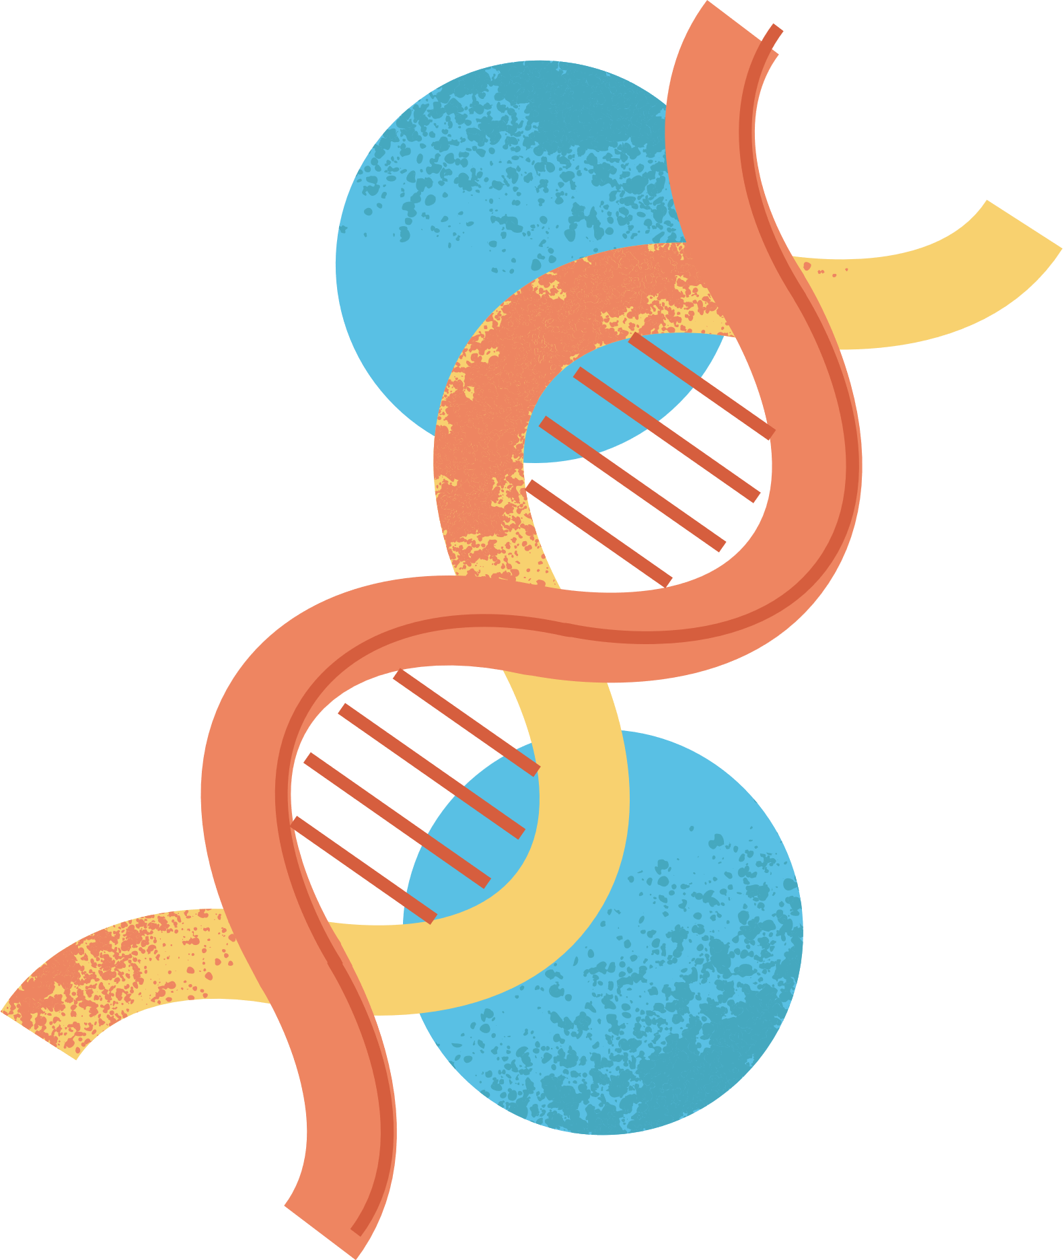
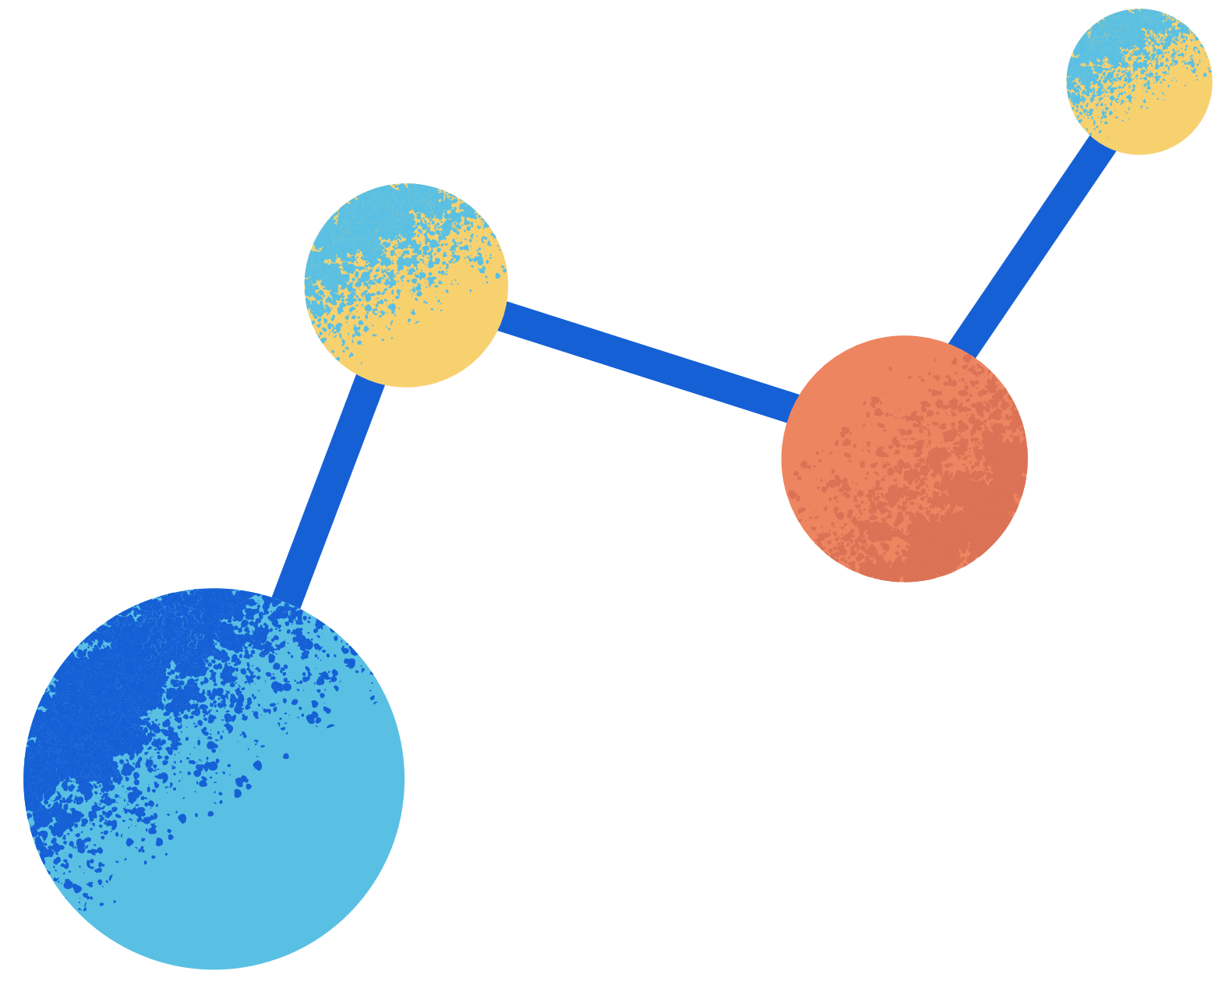

Khoa học tự nhiên 9
Kết nối tri thức với cuộc sống

Slide 2
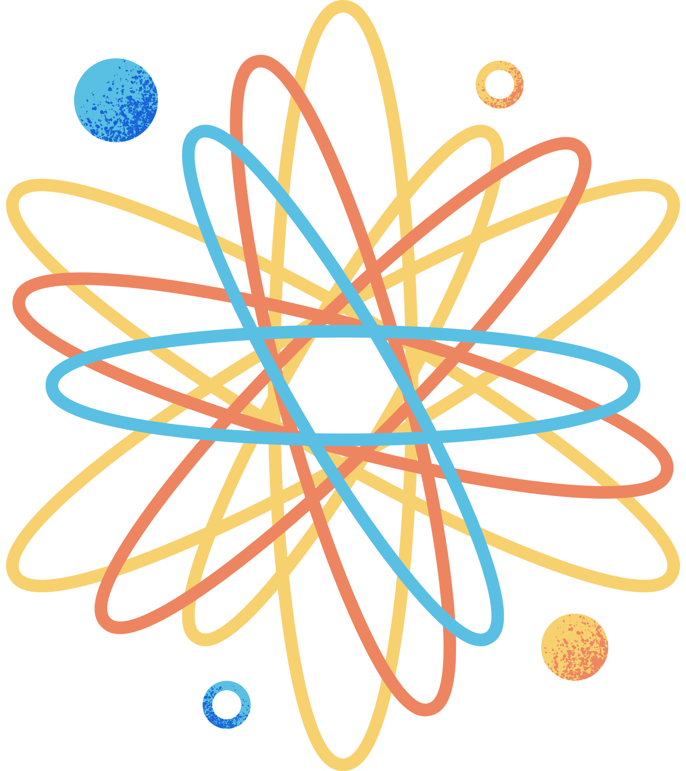
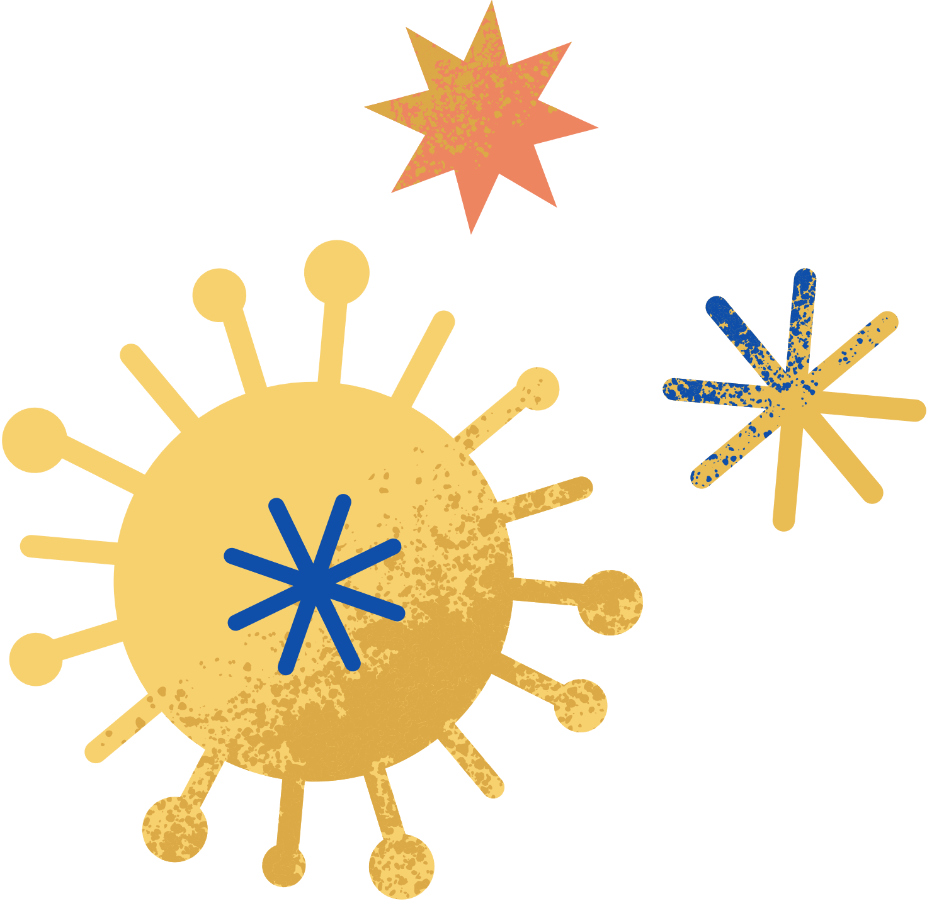
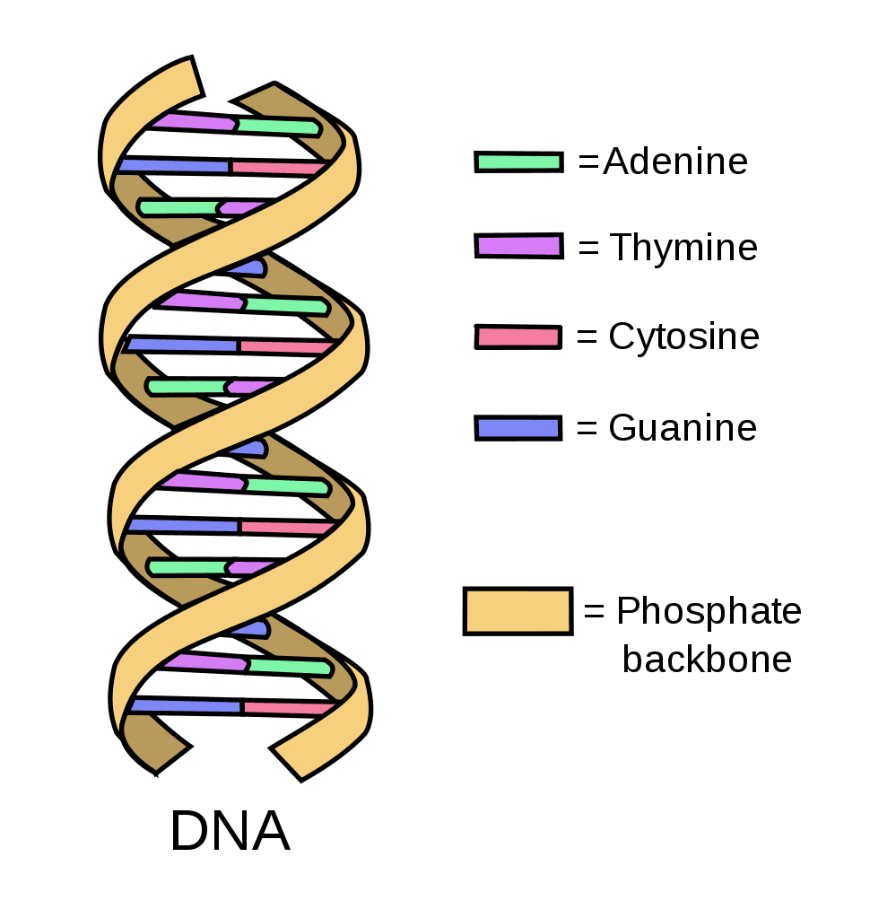
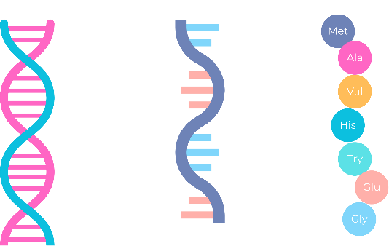


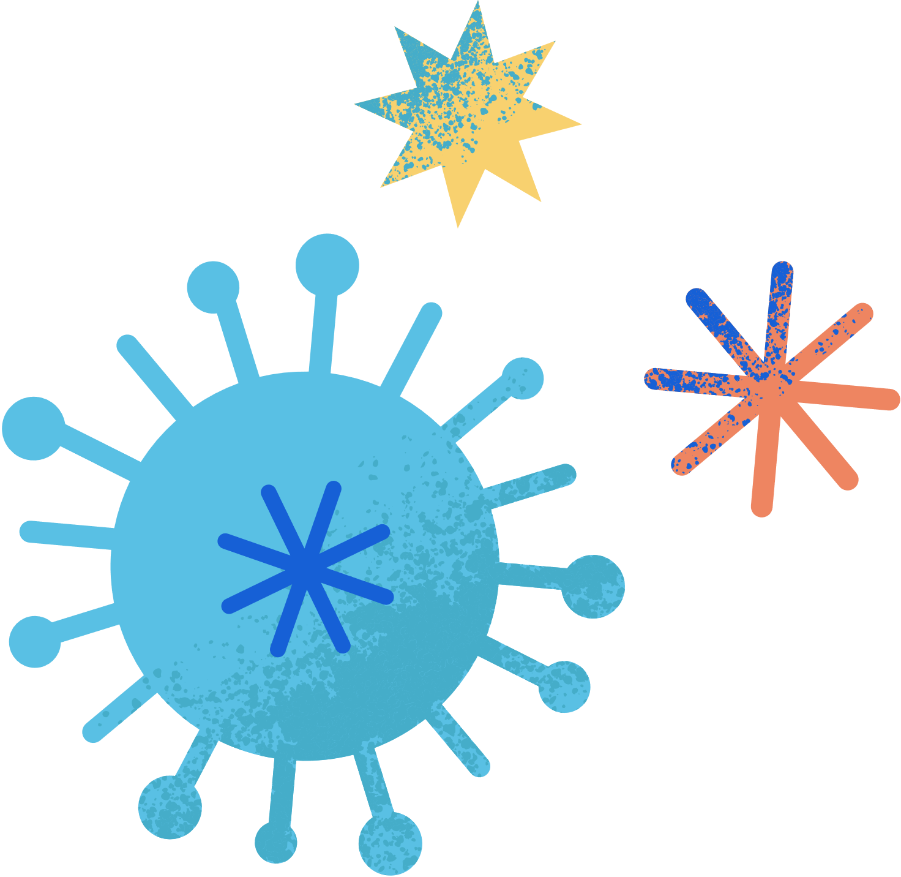

Quá trình phiên mã
mRNA
Phân tử mRNA sao chép thông tin di truyền trên phân tử DNA nhằm mục đích gì?

Slide 3
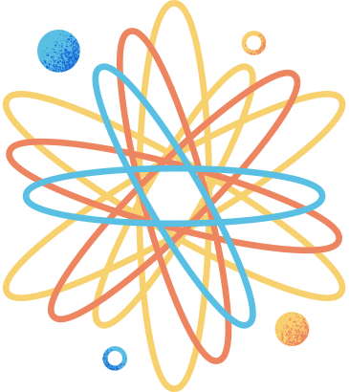

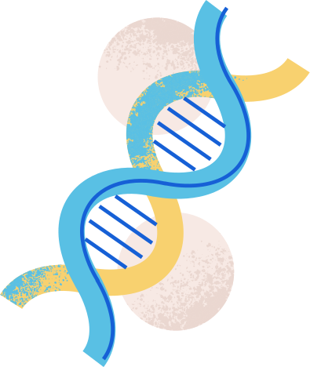
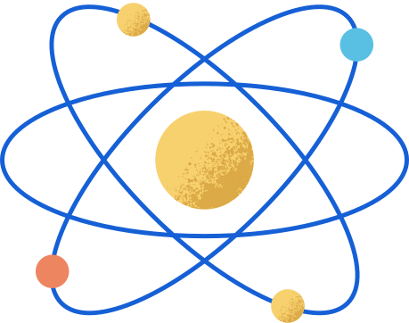

Tiết 11- Bài 40
Dịch mã và mối quan hệ từ gene đến tính trạng
Kết nối tri thức với cuộc sống

Slide 4
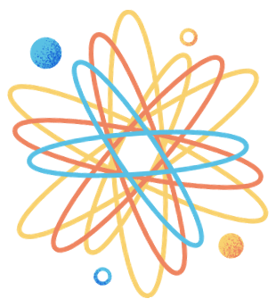
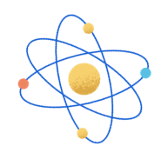
Nội dung chính
Bài 40
I
Mã di truyền là gì?
Dịch mã và mối quan hệ từ gene đến tính trạng
II
Mã di truyền quy định thành phần hóa học và cấu trúc của protein
III
Quá trình dịch mã
Kết nối tri thức với cuộc sống
IV
Mối quan hệ giữa gene và tính trạng

Slide 5
I
Mã di truyền là gì?

Slide 6
I. Mã di truyền là gì?

Slide 7
PHIẾU HỌC TẬP SỐ 1
Đọc thông tin SGK, kết hợp quan sát Hình 40.1 cùng giả thiết mã di truyền là các đoạn ngắn nucleotide liền kề trên mRNA (có cùng số lượng nucleotide, kí hiệu là n) quy định loại amino acid tương ứng trên chuỗi polypeptide.
1. Xác định số loại mã di truyền và số loại amino acid tương ứng tối đa có thể có với mỗi n.
Số nucleotide trong mã (n) | Số loại mã có thể có | Số loại amino acid tối đa có thể được mã hoá
1 | 4 (4¹) | 4
2
3
4 | 256 (4⁴) | 256
2. Nếu các tế bào có xu hướng tiết kiệm tối đa để thực hiện chức năng sinh học thì mã di truyền gồm bao nhiêu nucleotide? Biết rằng có 20 loại amino acid cấu tạo nên protein.
3. Mã di truyền là gì? Kể tên các mã di truyền có vai trò mở đầu và kết thúc quá trình mã hoá.

Slide 8
ĐÁP ÁN PHIẾU HỌC TẬP SỐ 1
Số nucleotide trong mã (n) | Số loại mã có thể có | Số loại amino acid tối đa có thể được mã hoá
1 | 4 (4¹) | 4
2 | 16 (4²) | 16
3 | 64 (4³) | 64
4 | 256 (4⁴) | 256
3. Mã di truyền là mật mã sinh học quy định thông tin về trình tự các amino acid trên chuỗi polypeptide được mã hoá bằng trình tự các nucleotide trên gene, qua phân tử trung gian mRNA.
2. Nếu các tế bào có xu hướng tiết kiệm tối đa để thực hiện chức năng sinh học thì mã di truyền gồm 3 nucleotide.
Giải thích: Có 20 loại amino acid, vậy cần có ít nhất 20 loại mã di truyền mã hoá (nếu mỗi mã di truyền mã hoá một amino acid), vậy với số loại mã tìm được trong bảng trên thì chỉ có 64 và 256 mã là thoả mãn. Tuy nhiên, tế bào có xu hướng tiết kiệm tối đa nên số loại mã di truyền phù hợp là 64, tương ứng mỗi mã di truyền có 3 nucleotide.

Slide 9
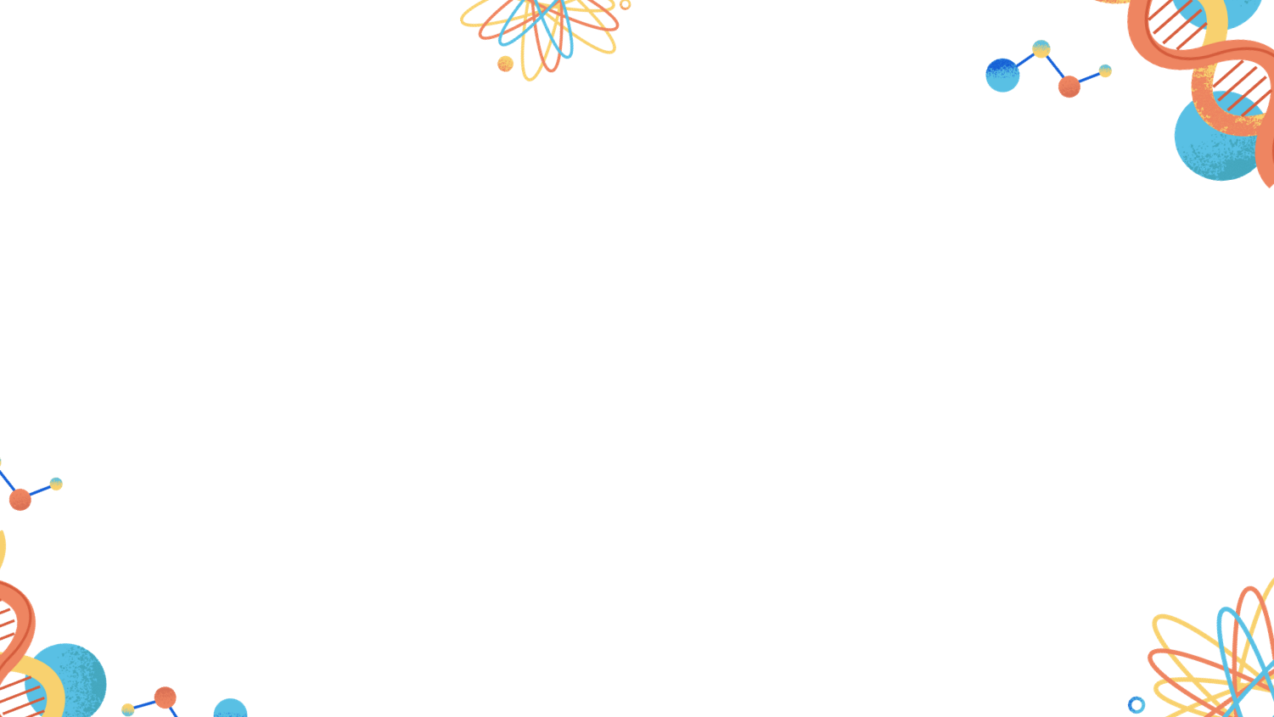
I. Mã di truyền là gì?
Mã di truyền gồm | Số bộ mã có thể có | Số loại amino acid tối đa có thể mã hóa
1 nucleotide | 4¹ = 4 | 4
2 nucleotide | 4² = 16 | 16
3 nucleotide | 4³ = 64 | 64
4 nucleotide | 4⁴ = 256 | 256
Tế bào chỉ có tối đa 20 loại amino acid thì mã di truyền nên gồm bao nhiêu nucleotide là tối ưu nhất?

Slide 10
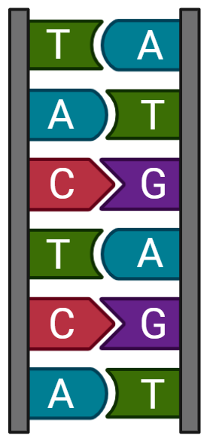

I. Mã di truyền là gì?
Mã di truyền là mật mã sinh học quy định thông tin về trình tự các amino acid trên chuỗi polypeptide được mã hoá bằng trình tự các nucleotide trên gene, qua phân tử trung gian mRNA
Met
Thr
Gly
Ala
Trình tự các nucleotide trên gene
Sao chép
Trình tự các nucleotide trên mRNA
Quy định
Trình tự các amino acid trên chuỗi polypeptide

Slide 11
I. Mã di truyền là gì?
Vị trí thứ hai
- Đặc điểm của mã di truyền
 | U |  | C |  | A |  | G
U | UUU | Phe | UCU | Ser | UAU | Tyr | UGU | Cys | U
 | UUC |  | UCC |  | UAC |  | UGC |  | C
 | UUA | Leu | UCA |  | UAA | * | UGA | * | A
 | UUG |  | UCG |  | UAG | * | UGG | Trp | G
C | CUU | Leu | CCU | Pro | CAU | His | CGU | Arg | U
 | CUC |  | CCC |  | CAC |  | CGC |  | C
 | CUA |  | CCA |  | CAA | Gln | CGA |  | A
 | CUG |  | CCG |  | CAG |  | CGG |  | G
A | AUU | Ile | ACU | Thr | AAU | Asn | AGU | Ser | U
 | AUC |  | ACC |  | AAC |  | AGC |  | C
 | AUA |  | ACA |  | AAA | Lys | AGA | Arg | A
 | AUG | Met | ACG |  | AAG |  | AGG |  | G
G | GUU | Val | GCU | Ala | GAU | Asp | GGU | Gly | U
 | GUC |  | GCC |  | GAC |  | GGC |  | C
 | GUA |  | GCA |  | GAA | Glu | GGA |  | A
 | GUG |  | GCG |  | GAG |  | GGG |  | G
Mã di truyền là mã bộ ba, mỗi mã (codon) gồm ba nucleotide liên tiếp.
Mã mở đầu – mã hóa amino acid methionine: AUG.
Vị trí thứ nhất
Vị trí thứ ba
Mã kết thúc – không mã hóa amino acid: UAA, UAG, UGA.

Slide 12
I. Mã di truyền là gì?
Vị trí thứ hai
 | U |  | C |  | A |  | G
U | UUU | Phe | UCU | Ser | UAU | Tyr | UGU | Cys | U
 | UUC |  | UCC |  | UAC |  | UGC |  | C
 | UUA | Leu | UCA |  | UAA | * | UGA | * | A
 | UUG |  | UCG |  | UAG | * | UGG | Trp | G
C | CUU | Leu | CCU | Pro | CAU | His | CGU | Arg | U
 | CUC |  | CCC |  | CAC |  | CGC |  | C
 | CUA |  | CCA |  | CAA | Gln | CGA |  | A
 | CUG |  | CCG |  | CAG |  | CGG |  | G
A | AUU | Ile | ACU | Thr | AAU | Asn | AGU | Ser | U
 | AUC |  | ACC |  | AAC |  | AGC |  | C
 | AUA |  | ACA |  | AAA | Lys | AGA | Arg | A
 | AUG | Met | ACG |  | AAG |  | AGG |  | G
G | GUU | Val | GCU | Ala | GAU | Asp | GGU | Gly | U
 | GUC |  | GCC |  | GAC |  | GGC |  | C
 | GUA |  | GCA |  | GAA | Glu | GGA |  | A
 | GUG |  | GCG |  | GAG |  | GGG |  | G
Đặc điểm của mã di truyền:
Mỗi bộ ba chỉ mã hóa được một amino acid.
Một loại amino acid có thể được mã hóa bởi nhiều bộ ba.
Vị trí thứ nhất
Vị trí thứ ba
Lấy ví dụ chỉ ra mã di truyền có những đặc điểm trên. Nhận xét các mã di truyền đó có đặc điểm gì giống nhau?

Slide 13

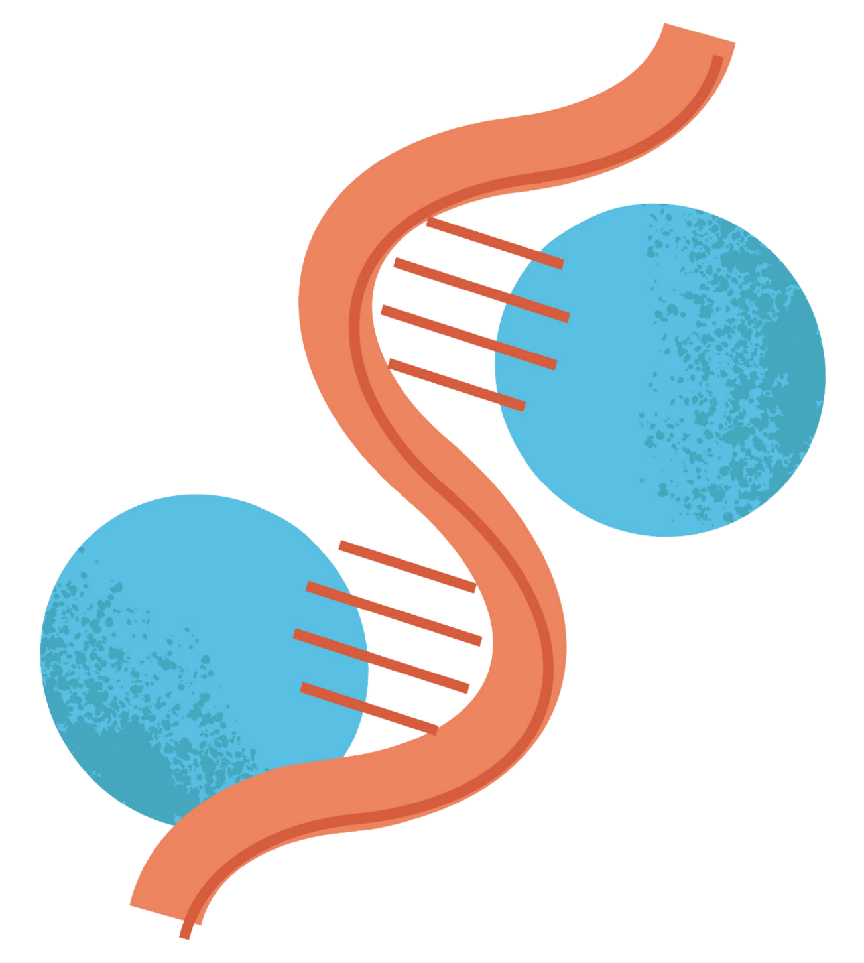
I. Mã di truyền là gì?
Vị trí thứ hai
 | U |  | C |  | A |  | G
U | UUU | Phe | UCU | Ser | UAU | Tyr | UGU | Cys | U
 | UUC |  | UCC |  | UAC |  | UGC |  | C
 | UUA | Leu | UCA |  | UAA | * | UGA | * | A
 | UUG |  | UCG |  | UAG | * | UGG | Trp | G
C | CUU | Leu | CCU | Pro | CAU | His | CGU | Arg | U
 | CUC |  | CCC |  | CAC |  | CGC |  | C
 | CUA |  | CCA |  | CAA | Gln | CGA |  | A
 | CUG |  | CCG |  | CAG |  | CGG |  | G
A | AUU | Ile | ACU | Thr | AAU | Asn | AGU | Ser | U
 | AUC |  | ACC |  | AAC |  | AGC |  | C
 | AUA |  | ACA |  | AAA | Lys | AGA | Arg | A
 | AUG | Met | ACG |  | AAG |  | AGG |  | G
G | GUU | Val | GCU | Ala | GAU | Asp | GGU | Gly | U
 | GUC |  | GCC |  | GAC |  | GGC |  | C
 | GUA |  | GCA |  | GAA | Glu | GGA |  | A
 | GUG |  | GCG |  | GAG |  | GGG |  | G
Đặc điểm của mã di truyền:
Mỗi bộ ba chỉ mã hóa được một amino acid.
Một loại amino acid có thể được mã hóa bởi nhiều bộ ba.
Mã di truyền được đọc liên tục và không gối lên nhau.
Bảng mã di truyền dùng chung cho hầu hết sinh vật.
IV
dịch mã
Vị trí thứ nhất
Vị trí thứ ba

Slide 14

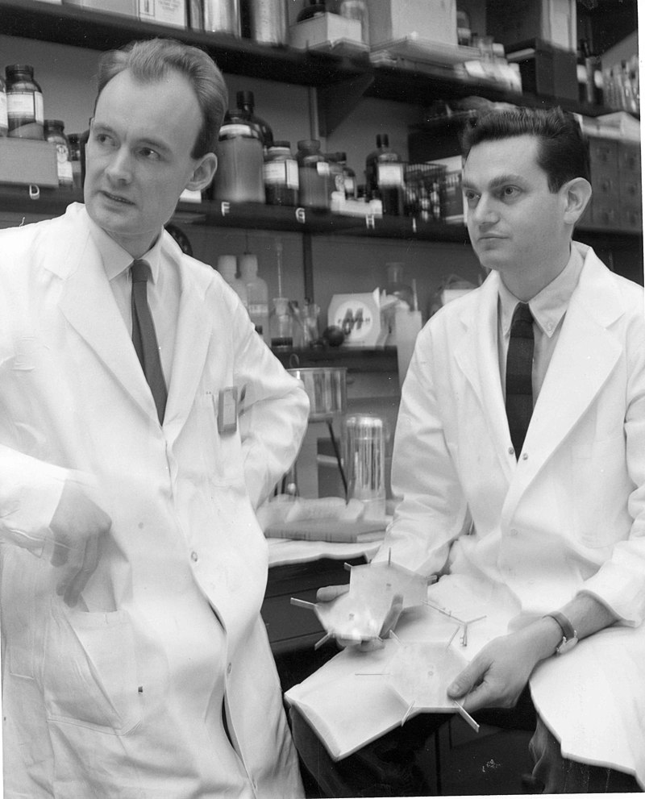
Em có biết?
Năm 1961, hai nhà khoa học là Marshall Warren Nirenberg và Johannes Heinrich Matthaei đã thiết kế thí nghiệm để giải mã di truyền. Thí nghiệm của họ được tóm tắt ở Hình 40.2.

Slide 15
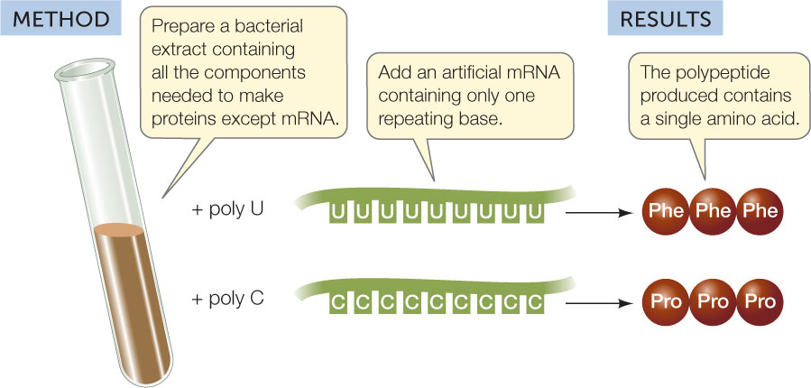
Em có biết?
Chuẩn bị dịch chiết vi khuẩn chứa tất cả các thành phần cần thiết để tạo ra protein ngoại trừ mRNA.
Phương pháp
Kết quả
Thêm một mARN nhân tạo chỉ chứa một base lặp lại.
Protein được sản xuất có chứa một amino acid duy nhất.

Slide 16
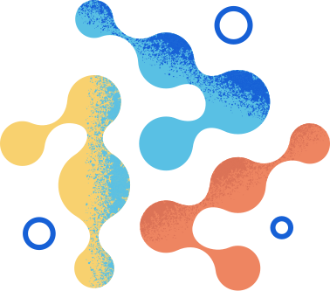

II
Mã di truyền quy định thành phần hóa học và cấu trúc của protein

Slide 17
mRNA
5’
3’
A
A
A
U
A
U
G
G
G
C
G
A
Phần khác nhau giữa các amino acid
Phần cấu tạo giống nhau giữa các amino acid
Trình tự các amino acid trên chuỗi polypeptide
Lysine
Tyrosine
Glycine
Arginine
Liên kết peptide giữa các amino acid
Quan sát Hình 40.3 cho biết mã di truyền quy định thành phần hóa học và cấu trúc của protein như thế nào.

Slide 18
mRNA
5’
3’
A
A
A
U
A
U
G
G
G
C
G
A
Phần khác nhau giữa các amino acid
Phần cấu tạo giống nhau giữa các amino acid
Trình tự các amino acid trên chuỗi polypeptide
Lysine
Tyrosine
Glycine
Arginine
Liên kết peptide giữa các amino acid
Trả lời:
1. Mã di truyền sẽ quy định loại amino acid trên chuỗi polypeptide. Trình tự các mã di truyền (codon) trên mRNA sẽ quy định thành phần và trình tự amino acid trên chuỗi polypeptide, từ đó quy định thành phần hóa học và cấu trúc của protein.

Slide 19
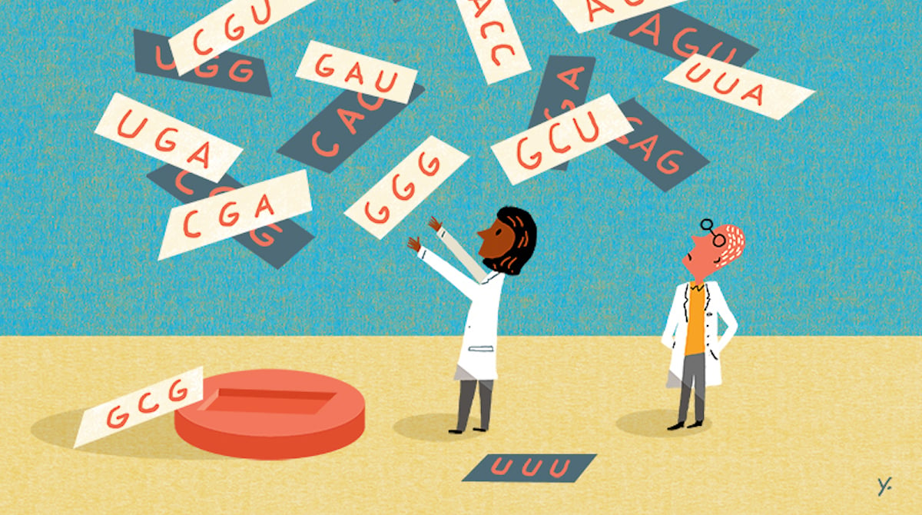
Nêu ý nghĩa của đa dạng mã di truyền.

Slide 20
Trả lời:
2. Ý nghĩa của đa dạng mã di truyền: Mã di truyền đa dạng (64 mã di truyền) quy định 20 loại amino acid dẫn đến hiện tượng nhiều mã di truyền cùng mã hóa một amino aicd. Điều này có ý nghĩa trong trường hợp đột biến. Đột biến điểm thay thế một cặp nucleotide dẫn đến thay đổi mã bộ ba tương ứng. Trong trường hợp bộ ba ban đầu và bộ ba sau đột biến cùng quy định một amino aicd thì thành phần cấu trúc và chức năng của protein không bị thay đổi.

Slide 21
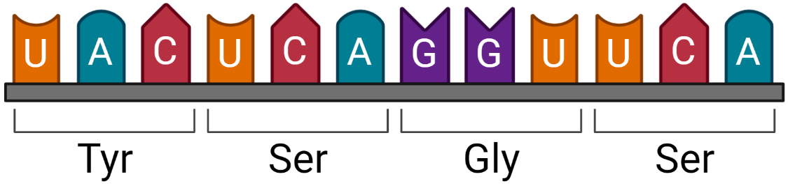
II. Mã di truyền quy định thành phần hóa học và cấu trúc của protein
- Mã di truyền quy định loại amino acid trong chuỗi polypeptide
- Trình tự mã di truyền trên gene và bản sao (mRNA) quy định thành phần và trình tự amino acid trên chuỗi polypeptide, từ đó quy định thành phần và cấu trúc của protein.
IV
dịch mã
Tyr
Ser
Gly
Ser

Slide 22
III
Quá trình dịch mã

Slide 23
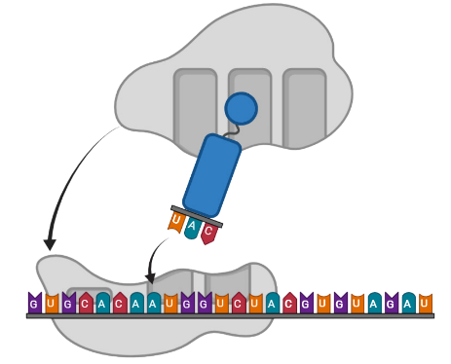
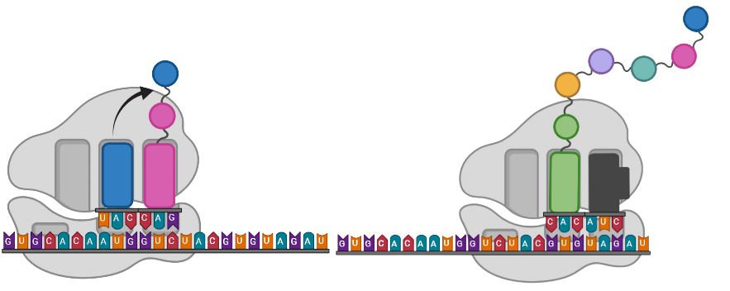
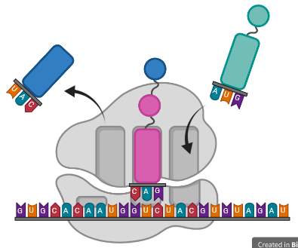
Iii. Quá trình DỊCH MÃ
THẢO LUẬN
1. Có những thành phần nào tham gia quá trình dịch mã?
2. Vai trò của các thành phần đó là gì?
3. Mô tả khái quát diễn biến quá trình dịch mã.

Slide 24


Iii. Quá trình DỊCH MÃ
Tạo phức hợp tRNA - aa
tRNA
Amino acid
5’
3’
mRNA

Slide 25

Iii. Quá trình DỊCH MÃ
Tạo phức hợp tRNA - aa
Phức hợp
tRNA - aa
5’
3’
mRNA

Slide 26



Iii. Quá trình DỊCH MÃ
Mở đầu dịch mã
tRNA – aa thứ hai
tRNA – aa mở đầu
Hai tiểu phần
ribosome
5’
3’
5’
3’
Mã mở đầu
Mã mở đầu

Slide 27
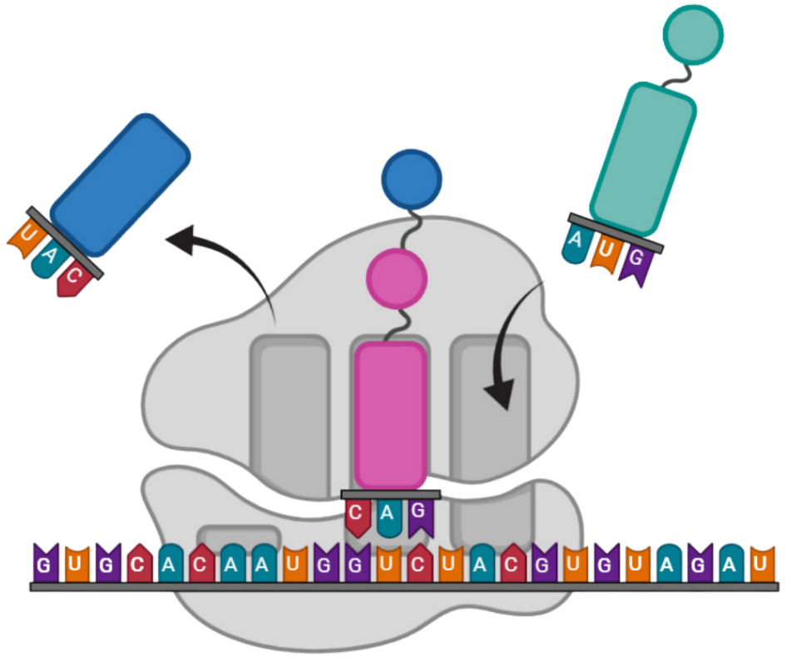

Iii. Quá trình DỊCH MÃ
Kéo dài chuỗi polypeptide
tRNA – aa thứ ba
tRNA đầu tiên được giải phóng
Hình thành liên kết peptide
5’
5’
3’
3’
Mã mở đầu
Mã thứ hai
Mã thứ hai
Mã thứ ba
Mã kết thúc

Slide 28

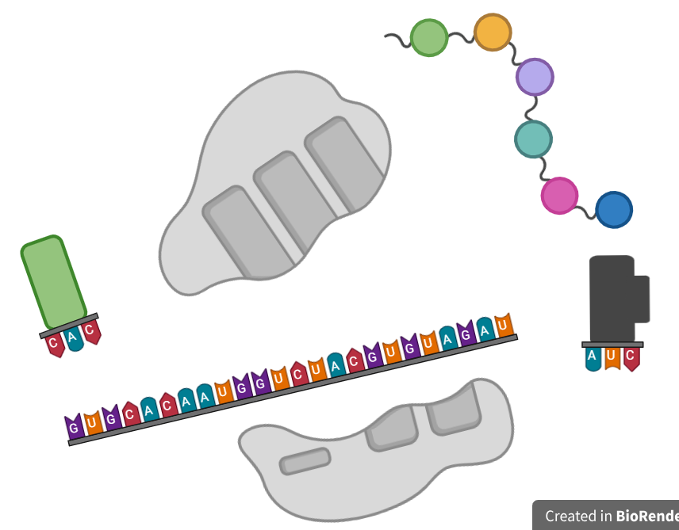
Iii. Quá trình DỊCH MÃ
Kết thúc dịch mã
Chuỗi polypeptide
tRNA – aa cuối cùng
Yếu tố giải phóng
liên kết
3’
5’
3’
5’
Mã kết thúc

Slide 29
Iii. Quá trình DỊCH MÃ
Chuỗi polypeptide
3’
5’
Chuỗi polypeptide được biến đổi tạo thành protein thực hiện chức năng.

Slide 30
Dịch mã là gì? Quá trình này có vai trò gì đối với tế bào?
Notes:
Tương tác 3: Câu hỏi

Slide 31
IV
Mối quan hệ Giữa
gene và tính trạng

Slide 32
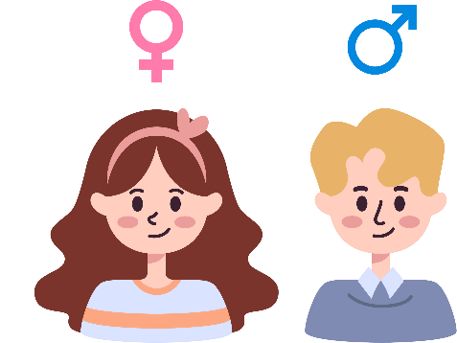
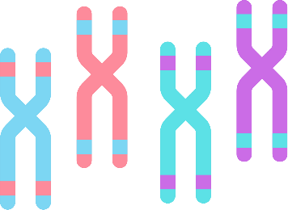
IV. Mối quan hệ giữa gene và tính trạng
1. Sự biểu hiện của gene thành tính trạng
(1)
Gene
(2)
(3)
Tính trạng
Nêu tên và sản phẩm của quá trình (1), (2) và (3).

Slide 33
IV. Mối quan hệ giữa gene và tính trạng
1. Sự biểu hiện của gene thành tính trạng
Tái bản
Phiên mã
Dịch
mã
Hình thành
Gene
mRNA
Polypeptide
Tính trạng
Giải thích mối quan hệ giữa gene (DNA), mRNA, protein và tính trạng.

Slide 34
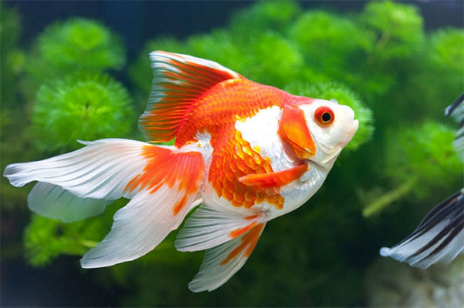

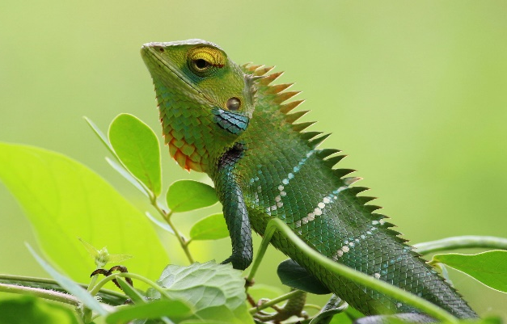
IV. Mối quan hệ giữa gene và tính trạng
2. Ý nghĩa di truyền của mối quan hệ giữa gene và tính trạng
Mọi tính trạng ở sinh vật đều có cơ sở vật chất di truyền là gene.
Lấy ví dụ các tính trạng quan sát được ở các sinh vật trên.

Slide 35
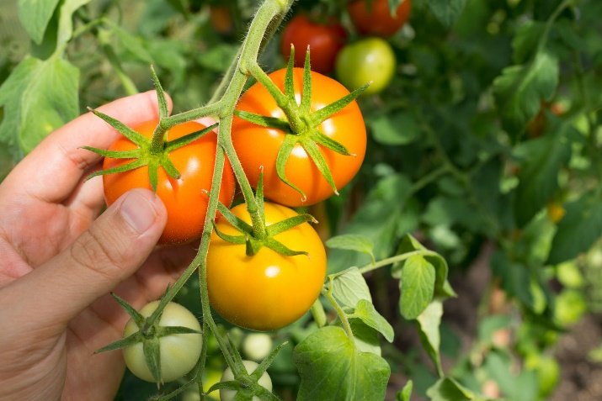
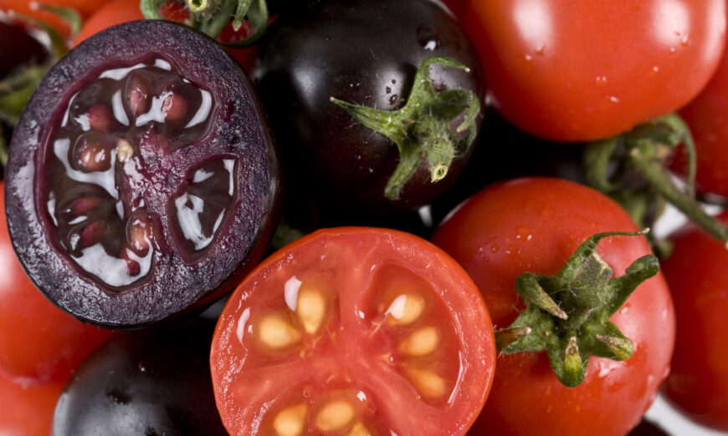
IV. Mối quan hệ giữa gene và tính trạng
2. Ý nghĩa di truyền của mối quan hệ giữa gene và tính trạng
Sự tác động của các nhân tố bên trong tế bào hoặc của môi trường bên ngoài lên quá trình biểu hiện gene thành tính trạng có thể dẫn đến làm thay đổi tính trạng ở sinh vật.
Ức chế dịch mã tổng hợp ethylene tạo giống cà chua chín chậm.
Biến đổi gene tạo màu ở cà chua

Slide 36
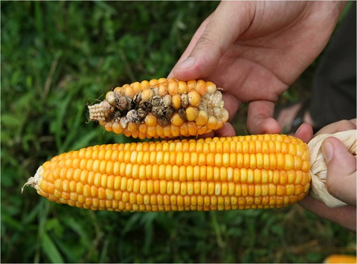
IV. Mối quan hệ giữa gene và tính trạng
Nếu muốn thay đổi một tính trạng ở một loài thực vật bằng các tác nhân nhân tạo, ta có thể tác động vào các quá trình nào?
Tái bản
Phiên mã
Dịch
mã
Hình thành
Gene
mRNA
Polypeptide
Tính trạng
Các nhân tố bên trong
Các nhân tố bên ngoài

Slide 37







CỐ LÊN!

Slide 38





Slide 39

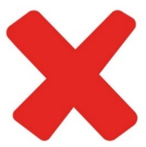




Bộ ba nào sau đây mã hóa cho một amino acid?
UAG.
…
UGA.
UGG.
Notes:
Ấn vào hình ngôi nhà để quay về trang đầu trò chơi

Slide 40
Thành phần nào sau đây đóng vai trò chính
tổng hợp chuỗi polypeptide trong quá trình dịch mã?
CÂU HỎI:
tRNA.
…
Ribosome.
DNA.

Slide 41
Amino acid methionine - mở đầu quá trình
tổng hợp protein được mã hóa bởi bộ ba nào sau đây?
AGU.
…
AGC.
AUG.

Slide 42
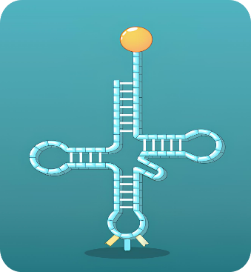
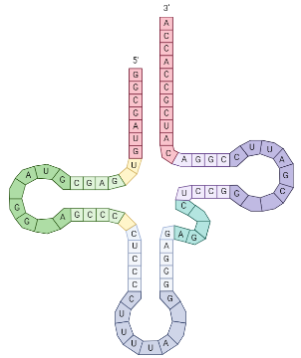


Trong quá trình dịch mã,
phân tử này có vai trò gì?
Quy định trình tự amino acid.
…
Vận chuyển các amino acid.
Cấu thành nên ribosome.

Slide 43
Yếu tố nào quan trọng nhất
quyết định nên tính trạng
của sinh vật?
Gene.
…
mRNA.
Protein.

Slide 44

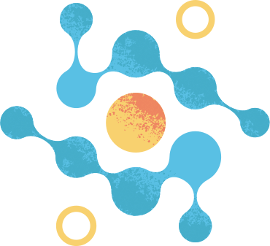
CẢm ơn các em!
Hãy tham gia khóa học tại olm.vn và theo dõi kênh Học trực tuyến OLM

